Slide 1
第四章
超越经典的搜索

Slide 2
内容提要
局部搜索算法
不确定动作的搜索
使用部分可观察信息的搜索
联机搜索

Slide 3
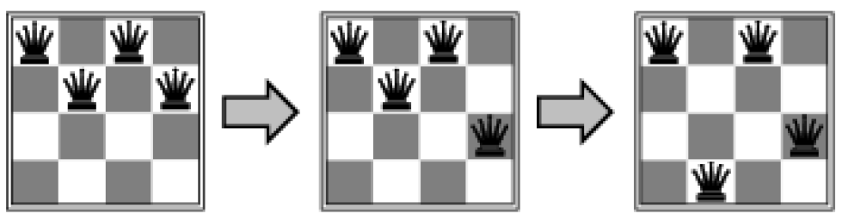
局部搜索算法
在许多最优化问题中，我们不是要寻找到达目标状态的路径，而是找到目标状态本身。
N皇后问题：
Notes:
But just how big these UGCs are. On average, in every 60 seconds in social media, two million videos are viewed on YouTube, 700,000 messages are delivered by way of Facebook, 175,000 tweets are fired off into the ether, and 2,000 Foursquare check-ins tell the world where we are. When considered together, one thing seems clear: social media has taken over the world.

Slide 4
局部搜索算法
局部搜索算法：从单个当前结点出发，通常只移动到它的邻近状态而不保留搜索路径
优点：
很少的内存
能在很大的或者无限的状态空间中找到合理的解

Slide 5
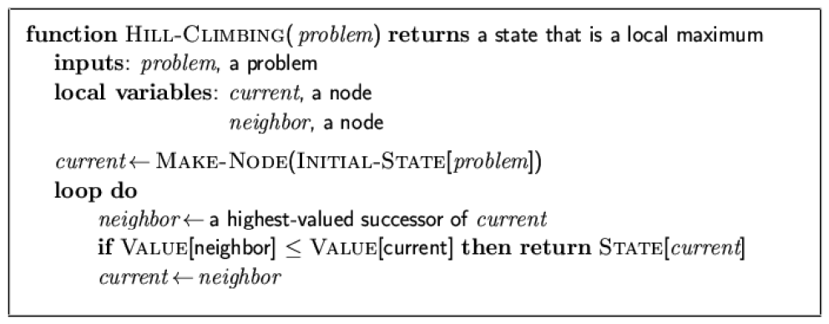
爬山法

Slide 6
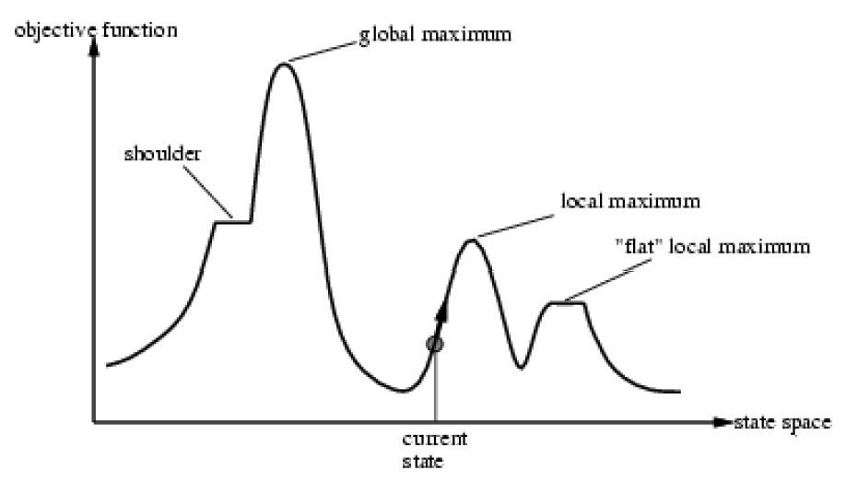
爬山法
缺点?
依据初始状态，得到局部最大值
做人要谦虚谨慎，不要做井底之蛙

Slide 7
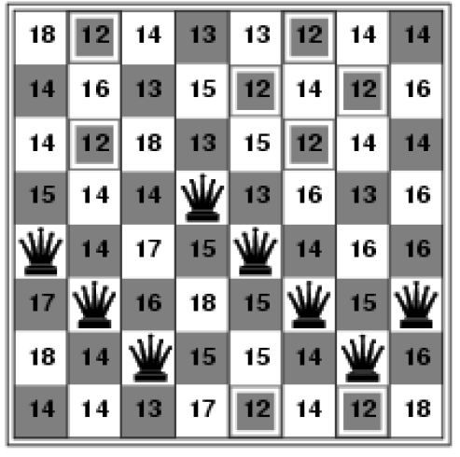
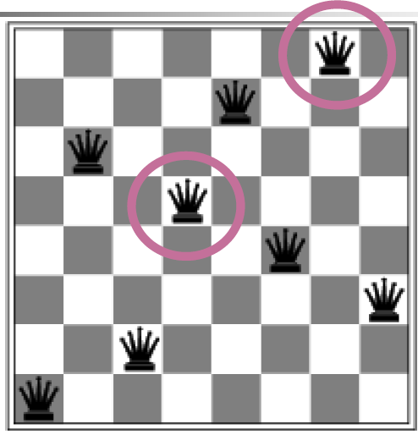
爬山法
h=直接或者间接相互攻击的皇后对数
h=17(左图)
h=1(右图)
局部极小值

Slide 8
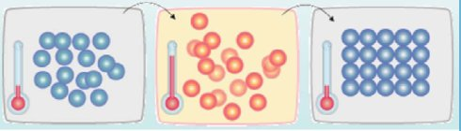
模拟退火搜索
爬山法不完备，随机法效率低，考虑结合两者产生了模拟退火搜索
模拟退火算法起源于物理退火。
物理退火过程：
加温过程 等温过程 冷却过程

Slide 9
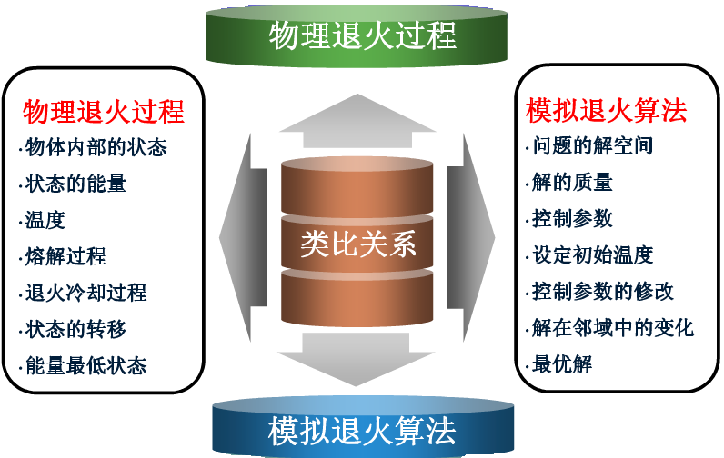
模拟退火搜索
基本思想：允许算法向坏的方向移动以摆脱局部最大值，但这种移动随着时间的推移概率逐步下降

Slide 10
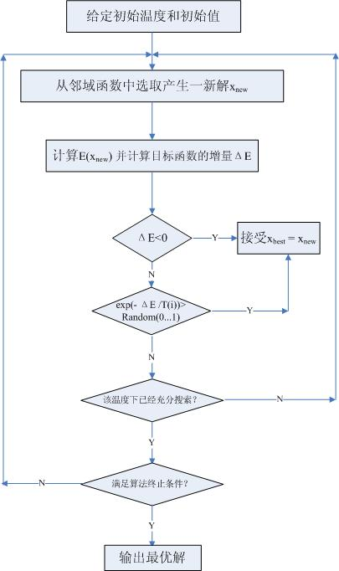
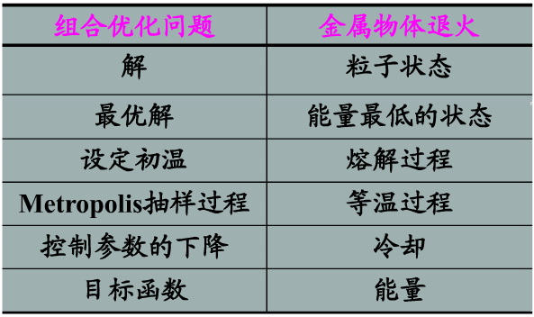
模拟退火搜索

Slide 11
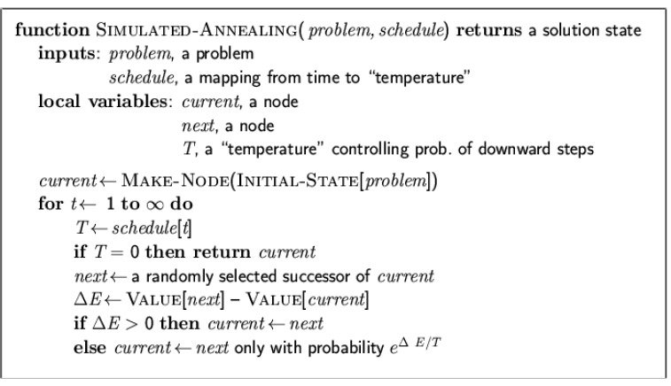
模拟退火搜索
如果时间下降得足够的慢，那么模拟退火算法找到一个全局最优值的概率接近于1

Slide 12
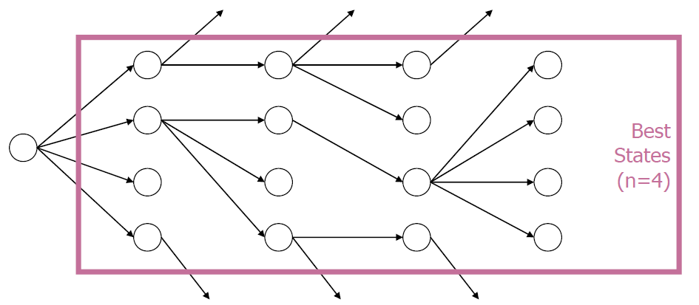
局部束搜索
随机产生k个状态，然后每一步从所有的后继状态中选择k个最佳的后继状态直到找到目标状态。(内存中保留K个状态)
随机束搜索：不是找到k个最佳，而是随机找到k个后继状态，随机概率与状态值成正比。

Slide 13
遗传算法
遗传算法是模仿生物遗传学和自然选择机理，通过人工方式所构造的一类优化搜索算法，是对生物进化过程进行的一种数学仿真。
遗传算法为那些难以找到传统数学模型的难题指出了一个解决方法。
遗传算法借鉴了生物科学的知识，体现了人工智能这一交叉学科的特点。

Slide 14
遗传算法
遗传算法的研究主要集中在以下几个方面：函数优化、组合优化生产调度、自动控制、机器人学、图像处理、人工生命、演化编程和机器学习。

Slide 15
遗传算法
一个后继状态由两个父状态决定
以k个随机产生的状态开始(population)
一个状态表示成一个字符串
定义一个健康度量函数用来评价状态的好坏程度
通过选择，交叉，突变的操作产生下一轮状态

Slide 16
遗传算法
遗传算法的5个基本组成部分：
1、染色体编码
2、种群初始化
3、适应度函数
4、遗传操作
5、算法参数

Slide 17
遗传算法
确定编码方案
选择何种编码表示对算法的性能、效率等产生很大的影响。
将问题结构变换为位串形式编码表示的过程叫编码；而相反将位串形式编码表示变换为原问题结构的过程叫解码或译码。把位串形式编码表示叫染色体（个体），即问题的一个解。
遗传算法的编码方法有二进制编码、浮点数编码方法、格雷码、符号编码方法、多参数编码方法等。

Slide 18
遗传算法
定义适应度函数
解的适应度是演化过程中进行选择的唯一依
据。
选择策略的确定
优胜劣汰的选择机制使得适应值大的解有较
高的存活率，这是遗传算法与一般搜索算法
的主要区别之一。
遗传操作通常包括：
选择、交叉、变异。

Slide 19
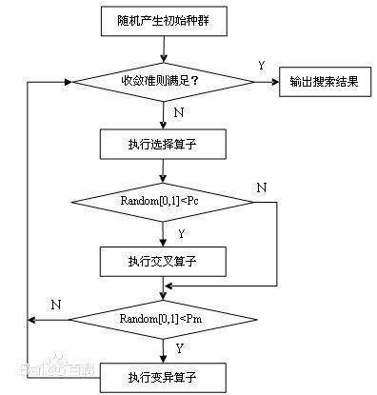
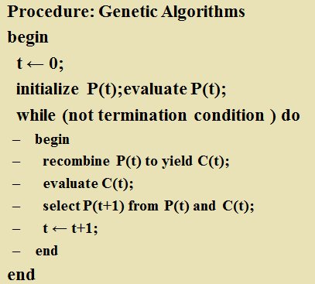
遗传算法

Slide 20
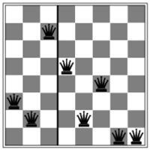
遗传算法
8皇后问题
3
2
7
5
2
4
1
1
染色体编码
个体
一个状态
8
7
6
5
4
3
2
1

Slide 21
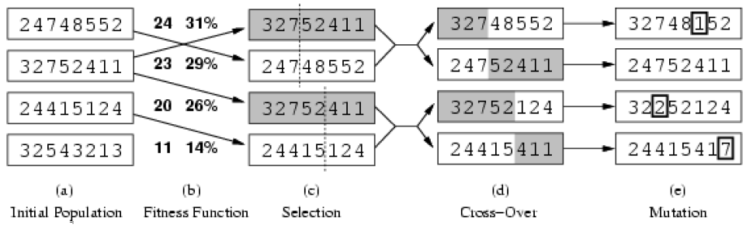
遗传算法
适应值函数: 非冲突的皇后数量(min = 0, max = 8 × 7/2 = 28)
初始种群
计算适应值
选择
交叉
变异
24/(24+23+20+11) = 31%,23/(24+23+20+11) = 29%

Slide 22
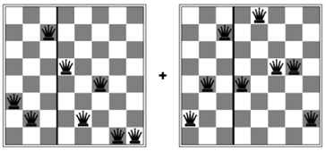

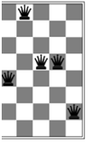
遗传算法
突变点
3 2 7 5 2 4 1 1
2 4 7 4 8 5 5 2
3 2 7
4 8 5 5 2
1
父代
子代
交叉点
交叉点

Slide 23
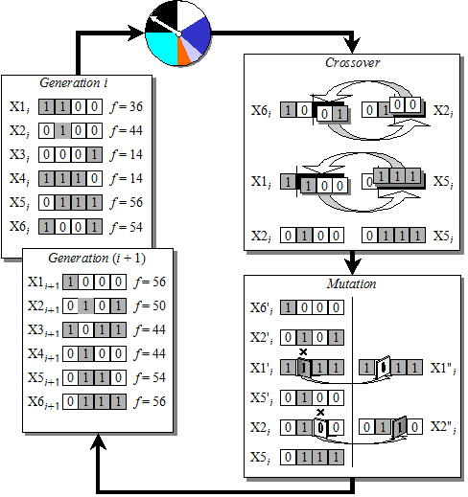
遗传算法
样本被选择繁衍后代的概率正比于它的适应度函数值
发生交叉操作的概率需要预先设定，交叉位置随机产生
发生突变操作的概率需要预先设定，通常远小于交叉概率

Slide 24
使用不确定性动作的搜索
环境是完全可观察的和确定的
可以知道任何动作序列之后达到的状态
环境是部分可观察或者是不确定的
无法准确预知未来状态
需根据未来感知信息制定相应的行为

Slide 25
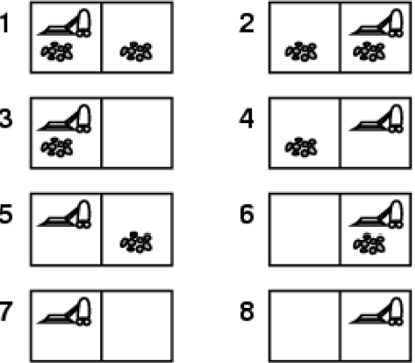
使用不确定性动作的搜索
例子：真空洗尘器世界的不稳定行为
在一块脏区域吸尘可以使该区域干净，有时也会清洁邻近区域
在干净区域吸尘可能是该区域弄脏
Suck when state=1
If state=5 then [right,suck]
Else do nonthing

Slide 26
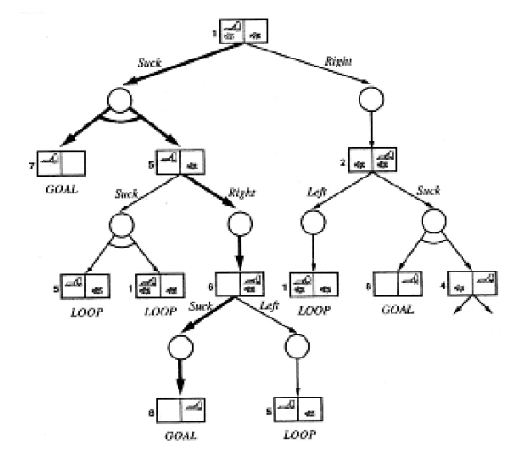
与或搜索树
或结点必须选择行动
在用圆圈表示的与结点上必须处理所有后继
解用粗黑线标出
Q: LOOP什么意思？

Slide 27
无观察信息的搜索
Agent 感知不到任何信息，称为无传感问题，也称相容问题
无传感问题是可解的还是无解的？
可解！
真空吸尘器世界无传感问题的可解性：
初始状态：｛1，2，3，4，5，6，7，8｝
“向右”操作后:{2,4,6,8}
“吸尘”操作后{4,8}
“向左”操作后{1,7}
“吸尘”操作后目标状态{7}
在信念状态解无观察信息的问题

Slide 28
无观察信息的搜索
无观察信息问题P的定义
信念状态：包含物理状态中每个可能的集合，假定N个物理状态，最多有2^{N}个信念状态
初始状态：所有物理状态的集合
行动：
转移模型：
对于确定行动
对于不确定行动
目标测试：信念状态中的所有物理状态都满足目标状态
路径开销：假定所有状态下一个行动的开销相同

Slide 29
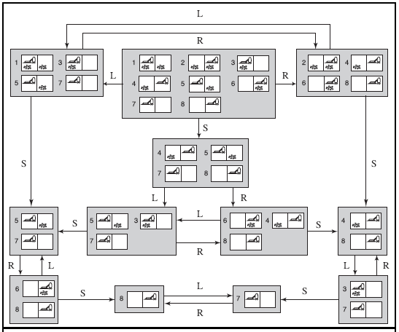
无观察信息的搜索
256个可能的信念状态只有12个可达；
初始状态出发的行动序列{S,L,S}与{R,L,S}达到相同的信念状态{5,7}
如果一个行动序列是信念状态b的解，那么它也是b的任何子集的解

Slide 30
部分可观察信息的搜索
真空吸尘器世界问题的局部感知：
位置传感器和局部垃圾传感器
例如：状态1的可观察信息percept(s)=[A,dirty]
一个信念状态到另一个信念状态的特定行动分三阶段发生：
预测阶段:给定信念状态b和行动a，预测信念状态
观察预测阶段:确定预测信念状态中可观察到的感知信息o:
更新阶段：根据每个可能的感知信息得到信念状态

Slide 31
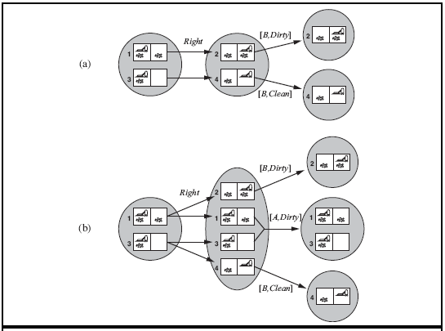
部分可观察信息的搜索

Slide 32
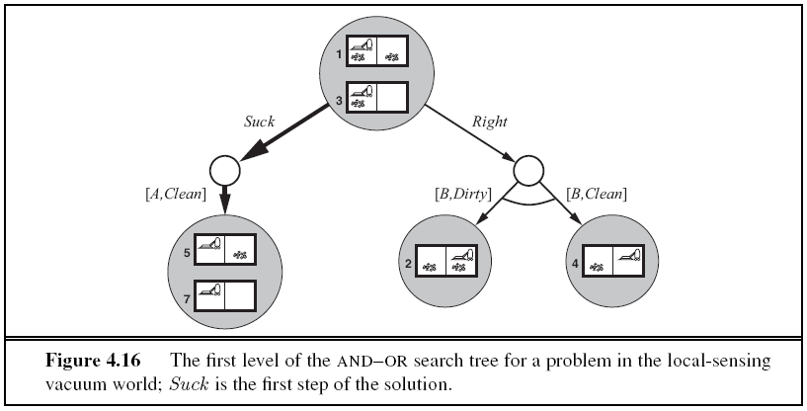
部分可观察信息的搜索
[Suck,Right,if Bstate={6} then Suck else []]

Slide 33
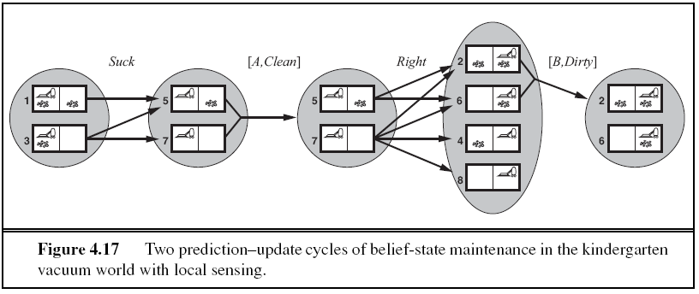
部分可观察信息的搜索

Slide 34
部分可观察信息的搜索
部分可观察环境中的问题求解Agent
形式化，搜索算法，执行解行动
解是一个条件规划不是一个序列 if-then-else
Agent在完成行动和接收感知信息时维护自身的信念状态

Slide 35
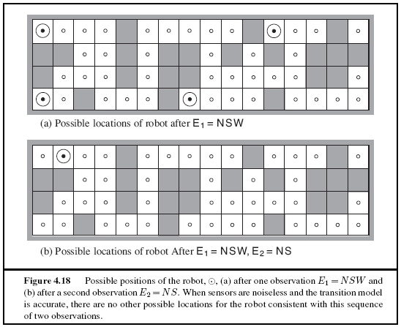
部分可观察信息的搜索

Slide 36
联机搜索Agent
脱机搜索算法：在行动之间计算好完整的解决方案
联机搜索算法：行动，观察环境，下一步行动

Slide 37
联机搜索Agent：竞争比
竞争比=实际代价/最小代价
30/20=1.5
竞争比越小越好
竞争比可以是无穷大，比如达到某些状态后无法达到目标状态(活动不可逆)
可安全探索的状态空间：每个可达到的状态出发都有达到目标状态的行动，如迷宫问题，八数码问题

Slide 38
总结
局部搜索算法
不确定动作的搜索
使用部分可观察信息的搜索
联机搜索

Slide 39
Qa？

